Slide 1
Spring Web Project
PART 1. 6.스프링 + Mybatis

Slide 2
Objectives
스프링 + MyBatis의 설정
Database에 테이블 생성 및 SQL 테스트
도메인 객체의 설계
DAO 인터페이스 작성
XML Mapper의 구성 및 연동 테스트
MyBatis의 SQL 로그 출력

Slide 3
스프링 + MyBatis 연동 설정
필수 라이브러리
MyBatis 라이브러리
mybatis-spring 라이브러리
MySQL JDBC 드라이버
개발 전 테스트
MySQL의 연결 테스트
Spring 프로젝트의 SqlSessionFactory 연결 테스트

Slide 4
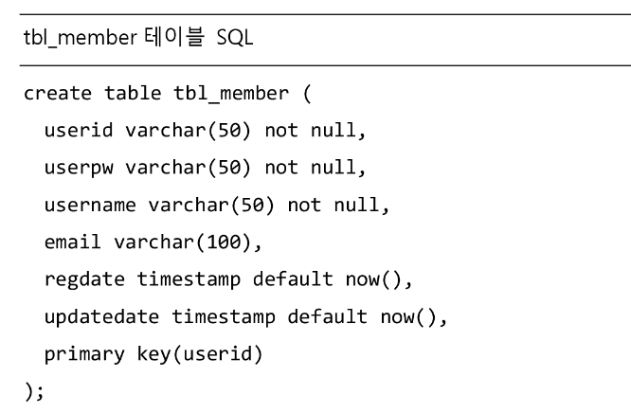
Database 테이블 생성
MySQL의 book_ex 스키마에 tbl_member 테이블 추가

Slide 5
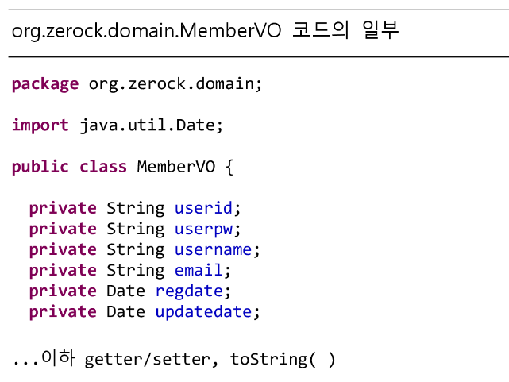
도메인 객체를 위한 클래스 설계
테이블의 데이터를 Java의 객체로 반영하기 위한 클래스 설계 ‘
테이블의 컬럼명과 인스턴스 변수의 이름을 동일하거나 유사하게 작업하는 것이 편리

Slide 6
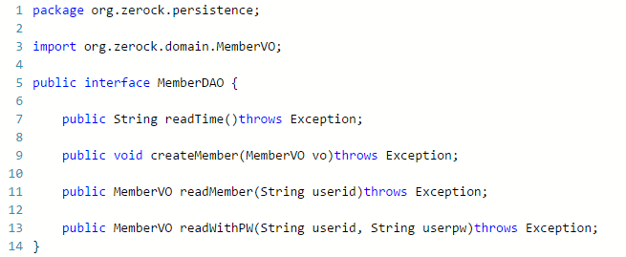
DAO 인터페이스의 선언

Slide 7
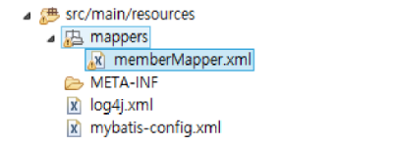
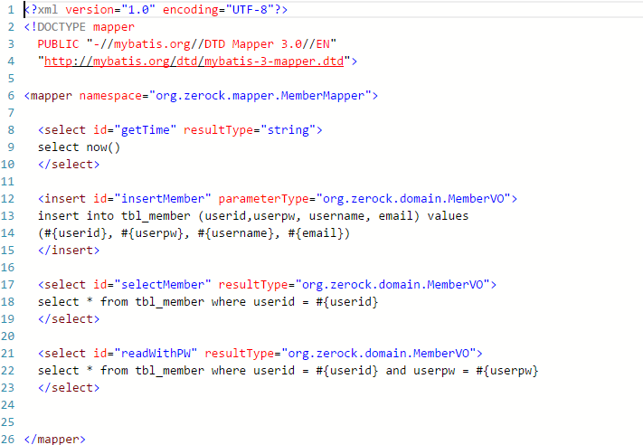
XML Mapper의 작성

Slide 8
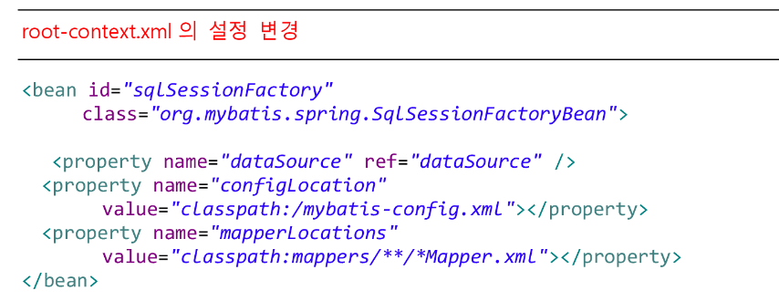
mybatis-spring에서 XML인식

Slide 9
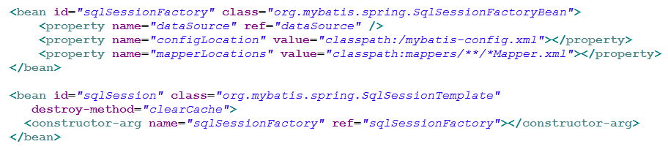
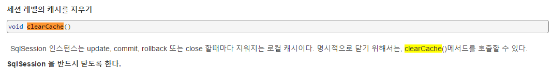
DAO구현을 위한 SqlSessionTemplate 설정
https://mybatis.github.io/mybatis-3/ko/java-api.html

Slide 10
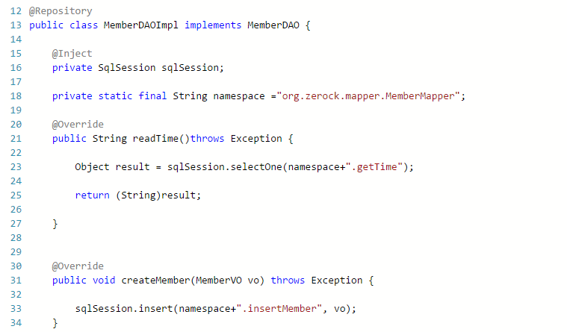
DAO의 구현 클래스 작성하기

Slide 11
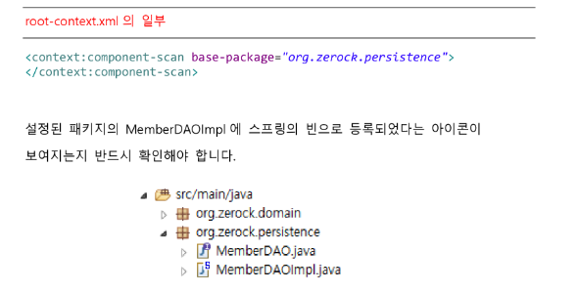
DAO의 등록

Slide 12
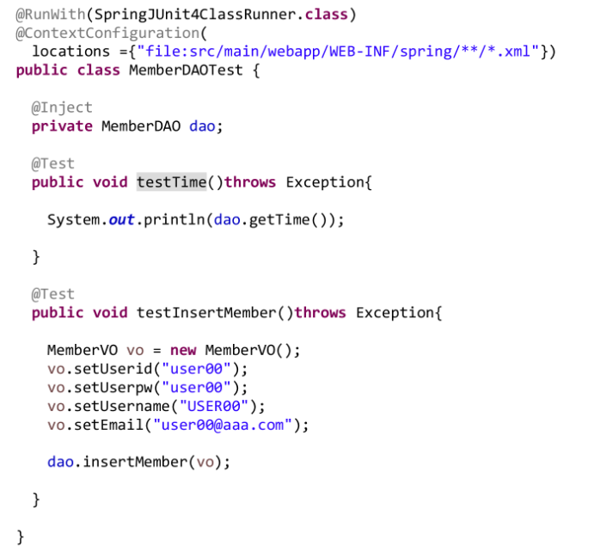
테스트 코드의 작성

Slide 13
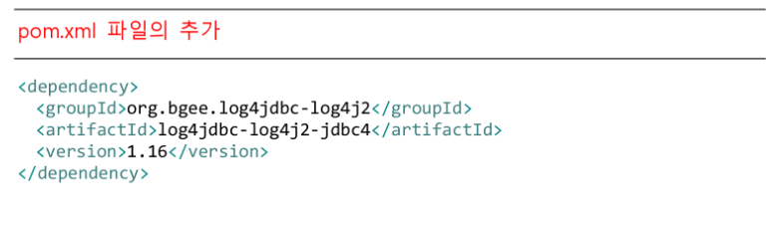
SQL의 로그 출력
MyBatis에서 사용하는 SQL문의 처리 – PreparedStatement
PreparedStatement의 ‘?’를 실제의 파라미터로 로그 출력
log4jdbc-remix 혹은 log4jdbc-log4j2를 이용한 SQL문 출력

Slide 14
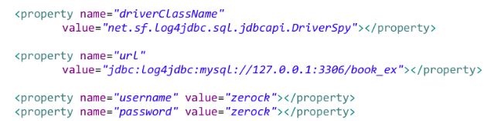
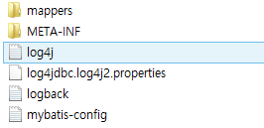
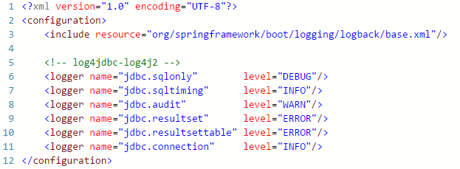
설정 변경과 추가 파일

Slide 15
MyBatis의 ‘#’
MyBatis는 기본적으로 ‘#’를 이용해서 전달된 파라미터를 처리
객체의 경우는 getter/setter를 찾아서 동작하지만 Java Bean의 규칙을 준수하지는 않는다.
주로 사용되는 타입
기본자료형
날짜
Map
객체

